Slide 1
ГБОУ СПО «Волгоградский медицинский колледж»
На тему: Здоровый образ жизни.
Работу выполнила:
Студентка группы Л-911
Бахтеева Юлия.
Работу проверил:
Преподаватель
Чернышова А. И.

Slide 2
Здоровый образ жизни —образ жизни человека, направленный на профилактику болезней и укрепление здоровья.

Slide 3
Элементы здорового образа жизни:
воспитание с раннего детства здоровых привычек и навыков;
окружающая среда: безопасная и благоприятная для обитания, знания о влиянии неблагоприятных факторов окружающей среды на здоровье;
отказ от курения, употребления наркотиков, употребления алкоголя.
здоровое питание: умеренное, соответствующее физиологическим особенностям конкретного человека, информированность о качестве употребляемых продуктов;
движения: физически активная жизнь, включая специальные физические упражнения, с учётом возрастных и физиологических особенностей;
личная и общественная гигиена: совокупность гигиенических правил, соблюдение и выполнение которых способствует сохранению и укреплению здоровья, владение навыками первой помощи.

Slide 5
10 советов ЗОЖ:
1 совет: разгадывая кроссворды, изучая иностранные языки, производя подсчеты в уме, мы тренируем головной мозг. Таким образом, замедляется процесс возрастной деградации умственных способностей; активизируется работа сердца, системы кровообращения и обмен веществ. 2 совет: работа – важный элемент здорового образа жизни. Найдите подходящую для себя работу, которая будет вам в радость. Как утверждают ученые, это поможет выглядеть моложе. 3 совет: не ешьте слишком много. Вместо привычных 2.500 калорий обходитесь 1.500. Это способствует поддержанию активности клеток, их разгрузке. Также не следует впадать в крайность и есть слишком мало.
4 совет: имейте на все свое мнение. Осознанная жизнь поможет как можно реже впадать в депрессию и быть подавленным.

Slide 6
5 совет: меню должно соответствовать возрасту. Печень и орехи помогут 30-летним женщинам замедлить появление первых морщинок. Содержащийся в почках и сыре селен, полезен мужчинам после 40 лет, он способствует разряжению стресса. После 50 лет необходим магний, который держит в форме сердце и полезный для костей кальций, а рыба поможет защитить сердце и кровеносные сосуды.
6 совет: дольше сохранить молодость помогут любовь и нежность, поэтому найдите себе пару. Укреплению иммунной системы способствует гормон счастья (эндорфин), который вырабатывается в организм, когда человек влюблен. 7 совет: спать лучше в прохладной комнате (при температуре 17-18 градусов), это способствует сохранению молодости. Дело в том, что и от температуры окружающей среды зависят обмен веществ в организме и проявление возрастных особенностей.

Slide 7
8 совет: чаще двигайтесь. Учеными доказано, что даже восемь минут занятий спортом в день продлевают жизнь. 9 совет: периодически балуйте себя. Несмотря на рекомендации, касательно здорового образа жизни, иногда позволяйте себе вкусненькое. 10 совет: не всегда подавляйте в себе гнев. Различным заболеваниям, даже злокачественным опухолям, более подвержены люди, которые постоянно ругают самого себя, вместо того, чтобы рассказать, что их огорчает, а иногда и поспорить.

Slide 8
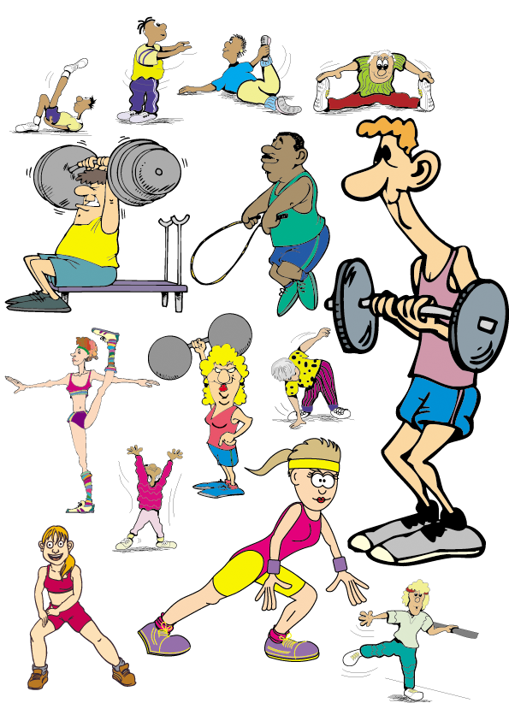
Быть здоровым – это модно! Дружно, весело, задорно
Становитесь на зарядку.
Организму – подзарядка!

Slide 10
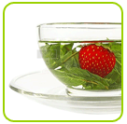
Здоровый образ жизни
Ведя здоровый образ жизни, мы можем отлично себя чувствовать, несмотря на множество отрицательных факторов: стрессовые ситуации, плохую экологию, тяжелый график работы. Здоровый образ жизни – это гарант успешности, отличного настроения, а главное, долголетия!
Здоровое питание
Здоровое питание – это залог правильной работы всех систем нашего организма. От сбалансированной пищи и входящих в рацион витаминов и микроэлементов зависит главное – наше здоровье в целом! При неправильном или неполноценном питании мы рискуем приобрести ряд хронических заболеваний.

Slide 11
Женское и Мужское здоровье
Что может быть важнее, чем женское и мужское здоровье? От этого фактора зависит семейное благополучие и продолжение рода. Многие женщины мечтают услышать в свой адрес заветное слово «мама», а мужчины мечтают подарить им тех, кто скажет эти ласковые слова.
Спорт и здоровье
Вот уже много веков спорт стал практически синонимом слову здоровье. И это истина во всех инстанциях! Занимаясь спортом с определенной периодичностью, можно добиться отличных успехов – хорошего самочувствия, повышенной трудоспособности, красоты и внимания окружающих людей.

Slide 12
Красота и здоровье
Красота и здоровье неразрывно связаны между собой. Невозможно страдать от тяжелого заболевания и одновременно светиться красотой.
Народная медицина
Народная медицина – это мать современной фармацевтики. Издревле врачеватели и травники спасали человеческие жизни отварами из трав и мазями собственного приготовления. Для многих людей природные средства – единственное спасение от тяжелого недуга!

Slide 13
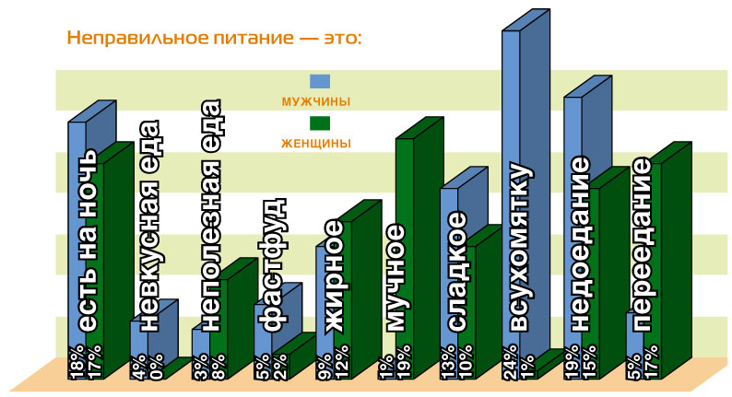

Slide 15
